Slide 1

LE VISAGE DE LA RESILENCE

Slide 2

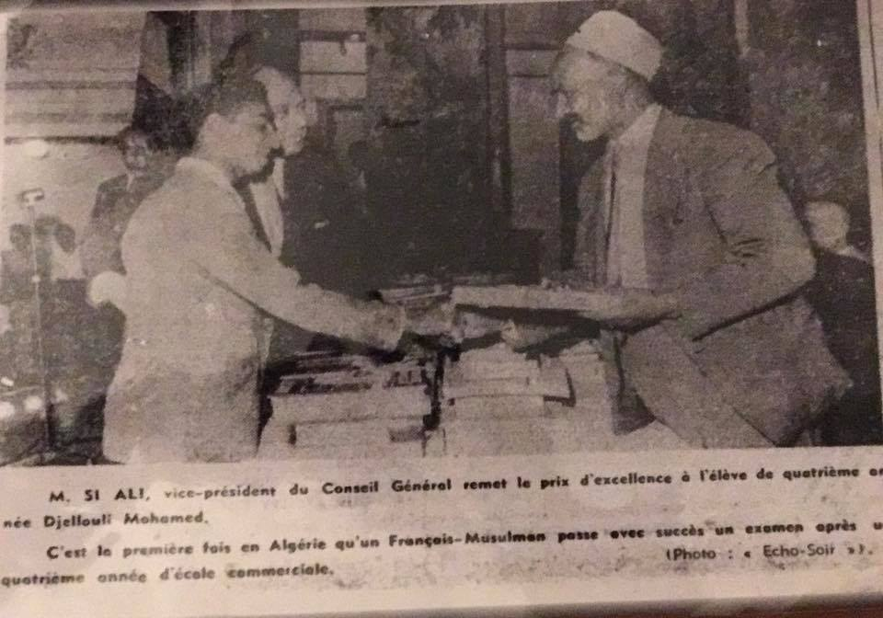
Monsieur Djelloul Mohamed recevant son diplôme d’expert-comptable

Slide 3

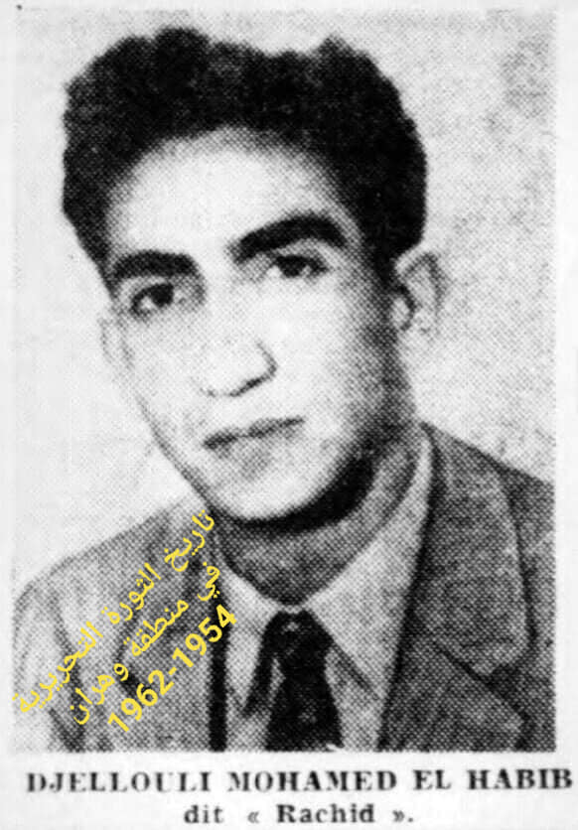
M. Djellouli Mohamed rejoint en 1955 le Maquis

Slide 4
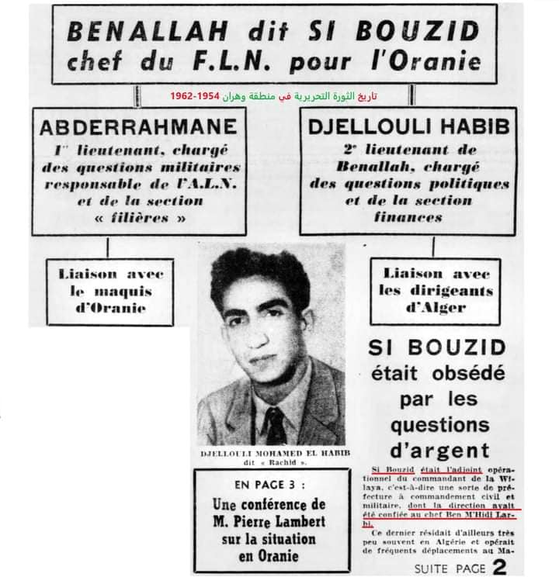

Slide 5
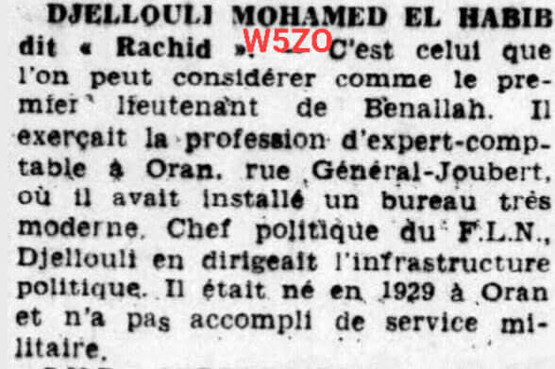

Slide 6
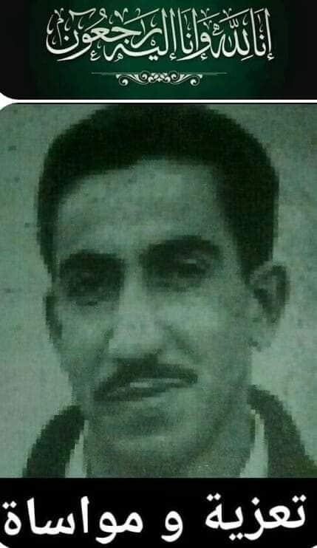
25 AOUT 2020

Slide 7
CE N’EST PAS FINI

